Slide 1


HỆ THỐNG vOCS3.0 LAB VIETTEL PTIT
Tác giả:
- Nguyễn Trọng Thái.
- Phạm Ngọc Hiệu
- Hoàng Thị Phương Thảo
27/10/2020

Slide 2

NỘI DUNG
PHẦN 1: KIẾN TRÚC HỆ THỐNG vOCS3.0 LAB
PHẦN 2: TRIỂN KHAI TÍCH HỢP, DỊCH VỤ MỚI.
PHẦN 3: CẤU HÌNH GÓI CƯỚC.

Slide 3
NỘI DUNG
PHẦN 1
KIẾN TRÚC HỆ THỐNG vOCS3.0 LAB

Slide 4


Kiến trúc hệ thống
Sơ đồ logic hệ thống vOCS3.0 LAB
vOCS3.0 LAB
Core Network Domain
CGW
OCP
Gy
cgwData
ocp
vEPC
Gx
cgwPcrf
ocp-pcrf
Rx
vIMS
Trigger
Ro
Kafka
cgwVolte
Aerospike
MySQL
CDRGen
webapp
Billing Domain
(PC/server)
http SOAP
Provisioning
pgw
Notes:
3GPP TS 32.296 V11.1.0 (2011-09)
3GPP TS 32.240 V15.0.0 (2018-01)
SOAP: Simple Object Access Protocol
CGW: charging Gateway
Ro Online charging reference point between a 3G network element and the OCS.
Rx Reference point between the PCRF and an AF.
CTF: Charging Trigger Function
OCF: Online Charging Function
ABMF: Account Balance Management Function
RF: Rating Function
Gx Reference point between a PCRF and a PCEF.
Gy Online charging reference point between a PCEF and an OCS.
Sy Reference point for policy enforcement between OCS and the PCRF.

Slide 5
Kiến trúc hệ thống
Sơ đồ logic hệ thống vOCS3.0 LAB
MySQL: database chứa thông tin cấu hình hệ thống: gói cước, tham số, template CDR.
MySQL DB trên server 10.70.66.13:
Cách login: mysql -u root -p -h 127.0.0.1
Arospike: chứa profile thuê bao.
Aerospike DB trên server 10.70.66.14:
Cách login: aql -Uvocs –P
Kafka: chứa event từ các node OCP, Provisioning và Trigger tạo ra.
Trên server 10.70.66.14:
- List các topic: ./kafka-topics.sh --list --zookeeper localhost:2181
OCP
ocp
ocp-pcrf
Trigger
Aerospike
MySQL
CDRGen
webapp
Provisioning
Notes:
SQL: mysql -u root -p -h 127.0.0.1
Webapp: phần giao diện web để cấu hình gói cước, định dạng cdr, luồng rating.
Tiến trình ocp/ocp-pcrf: lấy thông tin profile gói cước khi thay đổi cấu hình.
Trigger, cdrgen: tiến trình lấy thông tin định dạng cdr từ m
Provisioning: xử lý lệnh webservice http SOAP. -rwxr-xr-x. 1 zkuser zkuser 1385 Jul 12 14:23 zkTxnLogToolkit.sh
[root@ocs03 bin]# ./zkCli.sh get /consumers/vocs3.0/offsets/TriggerMsgQueue/0

Slide 6
Kiến trúc hệ thống
Kiến trúc triển khai thực tế
CGW
OCP
Core Network Domain
Gy
cgwData
ocp
DRA
GGSN
Gx
cgwPcrf
ocp-pcrf
EPC
Rx
IMS
Trigger
Ro
Kafka
cgwVolte
MMSC
Aerospike
MySQL
CDRGen
webapp
Billing Domain
http SOAP
Provisioning
LB
pgw
BRAS
Radius
cgwftth
MSC/STP/HLR
SMSC
Internal DCC
cgwVoice
Khôi SCU
Notes:
Diameter Routing Agent (DRA)

Slide 7
Kiến trúc hệ thống
Kiến trúc triển khai thực tế
Kiến trúc:
+ Multi-site: tại nhiều tổng trạm/nhiều cụm
+ Hệ thống dự phòng DR.
Dịch vụ:
+ Tính cước đa dịch vụ: di động, cố định PSTN, FTTH
Phạm vi:
+ Triển khai vOCS3.0 tại Viettel (10 thị trường) + nhà mạng Mobicast.
Roadmap:
+ 5G SA/IoT.
+ Chuyển từ ứng dụng Monolithic sang ứng dụng cloud native.
+ Hướng đến Digital Platform.
Notes:
Disaster Redundancy

Slide 8
NỘI DUNG
PHẦN 2
TRIỂN KHAI TÍCH HỢP, DỊCH VỤ MỚI.

Slide 9
Chức năng Charging Gateway
Triển khai tích hợp
02 hướng dịch vụ chính:
+ Dịch vụ từ mạng Core.
+ Dịch vụ từ các hệ thống CNTT.
Khả năng tích hợp mới:
+ Mạng Core : PSTN online, 5G.
+ Hệ thống CNTT: mobile money (Restful API); open API cho Digital Platform.
Core Network Domain
CGW
Gy
cgwData
vEPC
Gx
cgwPcrf
Rx
vIMS
Ro
cgwVolte
Billing Domain
(PC/server)
http SOAP
pgw
Notes:
Gateway: Phân hệ đóng vai trò là cổng giao tiếp với các hệ thống khác.
Hệ thống bao gồm 2 loại gateway là:
Charging gateway: Đảm nhiệm kết nối với các hệ thống IMS, EPC.
Provisioning gateway (Giao diện để thay đổi thông tin thuê bao qua giao thức SOAP)
Phân hệ Gateway cũng đóng vai trò điều hướng và phân phối bản tin tới OCP và ProvisioningProcess

Slide 10
Triển khai tích hợp
Chức năng Charging Gateway
IMS
CGW
Voice Connector
EPC
Handle
Logic process
Distribution
Data Connector
IT System
SOAP Connector
Notes:
Gateway: Phân hệ đóng vai trò là cổng giao tiếp với các hệ thống khác.
Hệ thống bao gồm 2 loại gateway là:
Charging gateway: Đảm nhiệm kết nối với các hệ thống IMS, EPC.
Provisioning gateway (Giao diện để thay đổi thông tin thuê bao qua giao thức SOAP)
Phân hệ Gateway cũng đóng vai trò điều hướng và phân phối bản tin tới OCP và ProvisioningProcess

Slide 11
Triển khai tích hợp
Thành phần chức năng khối CGW
Tiếp nhận các bản tin requests theo các giao thức khác nhau (Diameter, SOAP…), chuyển đổi thành các bản tin nội bộ đưa vào OCS để xử lý và xử lý chiều ngược lại khi trả về bản tin response.
Handle
Logic Process
Xử lý một số trường thông tin trong bản tin request căn cứ theo các nghiệp vụ cấu hình cho loại dịch vụ: VD: xử lý Cell ID, MNP
Cơ chế chống quá tải “overload control”
Thực hiện chức năng điều hướng và phân phối bản tin lên các tiến trình tính cước tương ứng loại dịch vụ (OCP/Provisioning) theo cơ chế load sharing.
Distribution
3

Slide 12
Triển khai tích hợp
Cấu hình thực tế CGW - vOCS3.0 LAB
Hệ thống vOCS3.0 LAB:
cgwData
cgwPcrf
cgwVolte
pgw
- lib/lib-common: Chứa các file thư viện phần mềm
- etc: Chứa các file cấu hình tiến trình
- log: Chứa các file log của tiến trình
- bin: Chứa các file chạy, start/stop/restart tiến trình
- translator: Chứa các lib phục vụ chuyển đổi giao thức
Distribution
3
Notes:
Lib/lib-common; bin; translator được cung cấp bởi đơn vị phát triển sản phẩm VHT khi dựng tiến trình mới hoặc trong các lần nâng cấp.
Etc: Thực hiện cấu hình, thay đổi theo tài liệu thiết kế triển khai của đơn vị VHKT.

Slide 13
Thực tế: khai báo mới/thay đổi
cấu hình CGW - vOCS3.0 LAB
Triển khai tích hợp
Bước 1: Xác định thông tin kết nối theo quy hoạch
Bước 2: Khai báo file cấu hình của tiến trình
Bước 3: Restart tiến trình và kiểm tra kết nối, dịch vụ
Core Network Domain
CGW
Gy
cgwData
vEPC
Gx
cgwPcrf
Rx
vIMS
Ro
cgwVolte
Distribution
3

Slide 14
Triển khai tích hợp
Thực tế: khai báo mới/thay đổi
cấu hình CGW - vOCS3.0 LAB
Bước 1: Xác định thông tin kết nối theo quy hoạch
Hệ thống vOCS 3.0 Lab |  |  |  | Hệ thống Core |  |  | Giao diện
IP Address | Port | Host | Realm | IP Address | HostName | Realm Name
172.16.1.126 | 8551 | OCSVIETTEL.epc.mnc004.mcc452.3gppnetwork.org | epc.mnc004.mcc452.3gppnetwork.org | 172.16.1.45 | GGHLGYVIETTEL.epc.mnc004.mcc452.3gppnetwork.org | epc.mnc004.mcc452.3gppnetwork.org | Gy
172.16.1.126 | 3868 | PCRFVIETTEL.epc.mnc004.mcc452.3gppnetwork.org | epc.mnc004.mcc452.3gppnetwork.org | 172.16.1.44 | GGHLGXVIETTEL.epc.mnc004.mcc452.3gppnetwork.org | epc.mnc004.mcc452.3gppnetwork.org | Gx
 |  |  |  | 172.16.1.174 | pcscf.ims.mnc004.mcc452.3gppnetwork.org | ims.mnc004.mcc452.3gppnetwork.org | Gx
172.16.1.126 | 8558 | ro.epc.mnc004.mcc452.3gppnetwork.org | epc.mnc004.mcc452.3gppnetwork.org | 172.16.1.174 | mmtelro.ims.mnc004.mcc452.3gppnetwork.org | ims.mnc004.mcc452.3gppnetwork.org | Ro
Distribution
3

Slide 15
Triển khai tích hợp
Thực tế: khai báo mới/thay đổi
cấu hình CGW - vOCS3.0 LAB
Bước 2: Khai báo trong file cấu hình của tiến trình trên vOCS3.0
<AgentInfo>
<id>1</id>
<name>GGSN_Gy_Connection</name>
<isServer>true</isServer>
<isTcp>true</isTcp>
<port>8551</port>
<appId>4</appId>
<host>OCSVIETTEL.epc.mnc004.mcc452.3gppnetwork.org</host>
<realm>epc.mnc004.mcc452.3gppnetwork.org</realm>
<protocol>1</protocol>
<isNeedAuthen>true</isNeedAuthen>
<isNeedSendPing>false</isNeedSendPing>
<isNeedRespPing>true</isNeedRespPing>
<isCheckConnect>true</isCheckConnect>
<OamErrCode>DISCONNECTED_TO_GGSN_GY</OamErrCode>
<OamDescription>DISCONNECTED_TO_GGSN_GY</OamDescription>
<timePing>3000</timePing>
<timeRetry>3000</timeRetry>
<timeout>120000</timeout>
<timeoutData>30000</timeoutData>
<checkTimeoutData>true</checkTimeoutData>
</AgentInfo>
Distribution
3
Bước 3: Restart tiến trình và kiểm tra kết nối, dịch vụ
Notes:
Protocol:
DIAMETER = 1;
RADIUS = 2;
SMPP = 3;
MML = 4;
SOAP = 5;
CRA = 6;
-

Slide 16
NỘI DUNG
PHẦN 3
CẤU HÌNH GÓI CƯỚC.

Slide 17
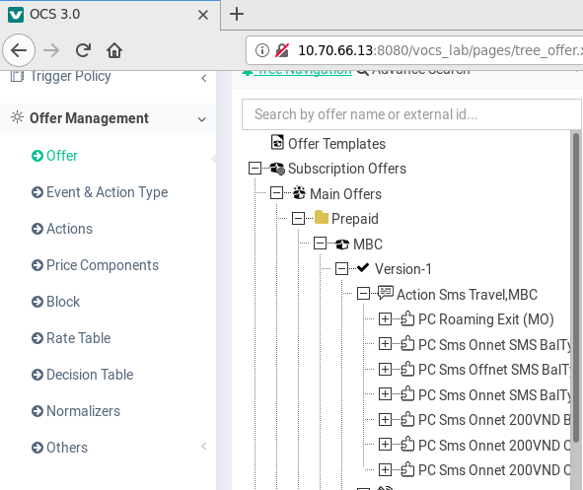
Gói cước trên hệ thống vOCS3.0 LAB
Cấu hình gói cước
Link đăng nhập:
http://10.70.66.13:8080/vocs_lab/login.xhtml
Bước 1: Xác định đặc tính gói cước và giải pháp triển khai.
Bước 2: Khai báo cấu hình gói cước.
Bước 3: Reload/Restart tiến trình và kiểm thử dịch vụ

Slide 18
Cấu hình gói cước
THIẾT KẾ DATA MODEL CHO RATING ENGINE
Offer
Xác định cấu hình giá và policy trong quá trình sử dụng dịch vụ
Action
Nghiệp vụ gắn với một hành vi của khách hàng
Regiser, Unregister, Topup, Charge…
PC
DR
Sort PC
PC: Thành phần bắt buộc có thứ tự của Action
DR: Min reserve, Max Reserve
Sort PC: quyết định thứ tự sắp xếp của các Price Component theo một điều kiện nào đó
PostProcess: chứa thông tin về kết quả sau khi thực hiện xong Action
3

Slide 19
DATA MODEL CHO RATING ENGINE
THIẾT KẾ DATA MODEL CHO RATING ENGINE
Tập hợp các bảng giá (Rate Table) được thực hiện song song
Thuộc 1 trong 4 kiểu: Grant, Charge, Set , Policy
Block
Rate Table
Bảng giá cước ứng với một Event hay Service cần thực hiện tính cước
Decision Table
Normalizer
Decision Table: Bảng chứa thông tin về ID công thức tính cước dựa trên sự kết hợp các bộ chuẩn hóa Normalizer.
Normalizer: Yếu tố ảnh hưởng đến quá trình tính cước.
3

Slide 20

THANK YOU FOR LISTENING!

Slide 21


Slide 22
Notes:
3GPP TS 32.240 V15.0.0 (2018-01)

Slide 23
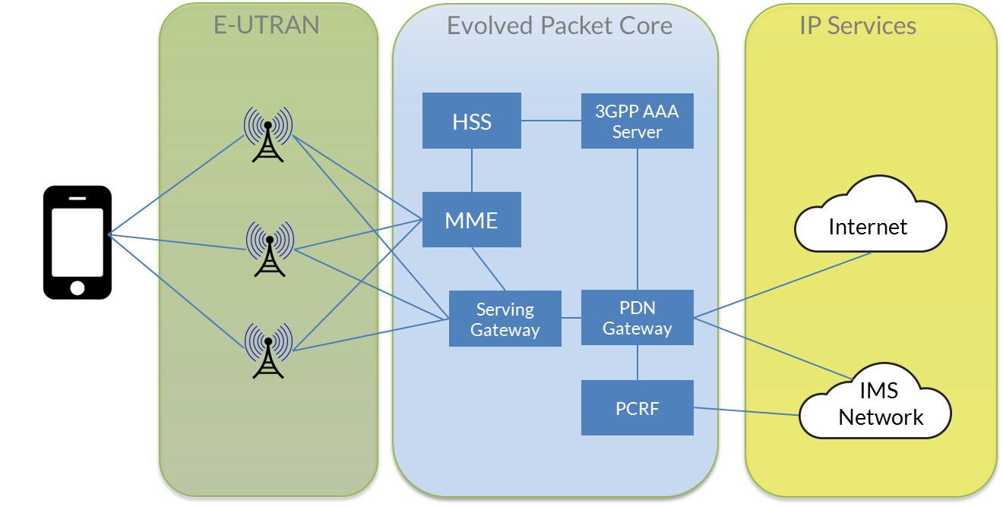

Slide 24
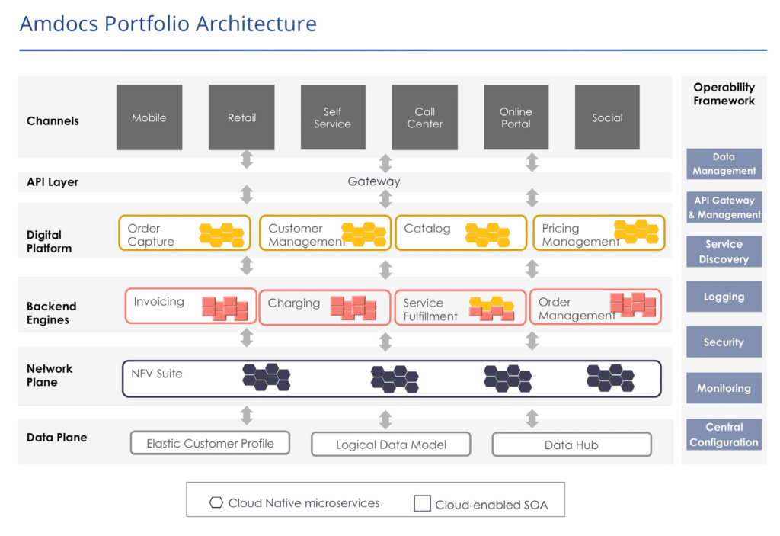

Slide 25
CALL FLOW
Flow tính cước Data
3

Slide 26
CALL FLOW
Flow Pcrf
3

Slide 27
CALL FLOW
Flow MO FlowVOLTE
3

